Slide 1

R을 이용한 서울특별시 확진자 분석
20140588 조용훈

Slide 2
주제 선정 이유
코로나로 인해 재택 강의를 들으며 밖에 나간다면 얼마나 위험할까 의문이 들었습니다.
구체적으로 내가 살고 있는 구가 얼마나 위험한지, 감염 경로를 알 수 없는 환자가 얼마나 늘고있는지, 확진자 수는 앞으로 어떻게 변화할지 예측하려고 합니다.

Slide 3
사용 데이터
서울시 코로나19 확진자 현황(2020/12/19)
http://data.seoul.go.kr/dataList/OA-20279/S/1/datasetView.do
컬럼명
"연번" "확진일" "환자번호" "국적" "환자정보" "지역" "여행력" "접촉력" "조치사항" "상태" "이동경로" "등록일" "수정일" "노출여부"

Slide 4

구별 데이터 분석

Slide 5
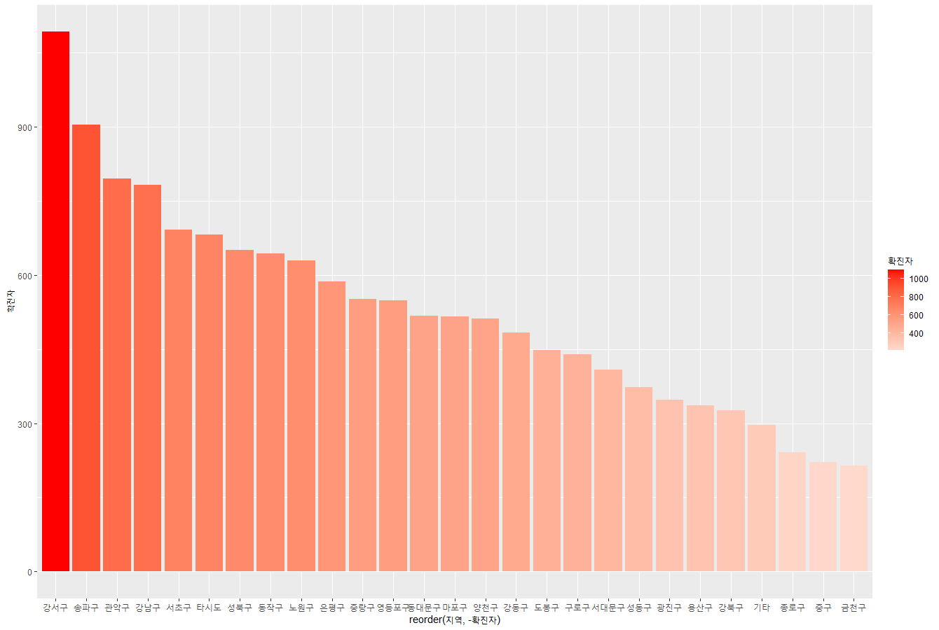
구별 확진자 수

Slide 6
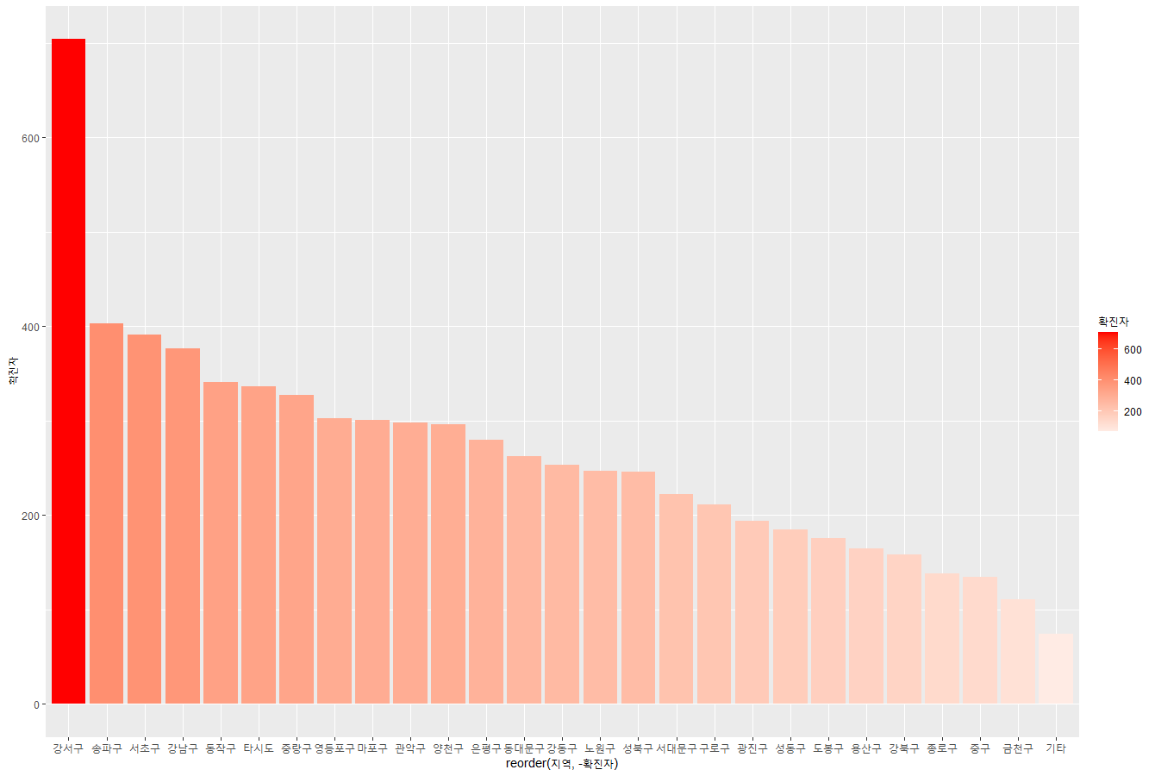
최근 한달 구별 확진자 수

Slide 7
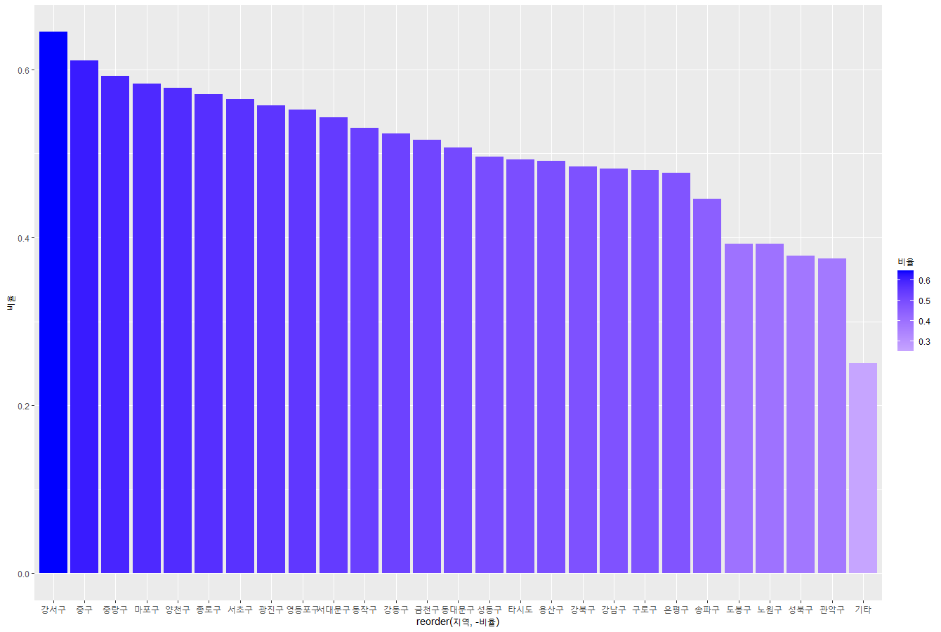
최근 한달 감염이 전체에서 차지하는 비율

Slide 8
결과 분석
전체 확진자 수는 강서구가 제일 많으며 특히 전체 감염의 60% 이상이 한달 이내에 일어났다는 점이 주목할 점입니다.
1월 24일부터 11개월간 조사 중 최근 한달에 일어난 감염이 평균 50.05%를 차지한다는 점이 최근 감염 증가의 심각성을 보여줍니다.
제가 살고있는 강동구는 최근한달 11위 전체기간 14위로 더 안전하지도 위험하지도 않은 구라는 결과를 얻었습니다.

Slide 9
해외 유입 분석

Slide 10
해외 유입이 가장 많은 5개 국가
covid_travel <- count(covid_data[covid_data$여행력 !='',], "여행력")
names(covid_travel)[2] = c("확진자")
covid_travel <- covid_travel[order(covid_travel$확진자, decreasing =TRUE),]
covid_travel
head(covid_travel)

Slide 11
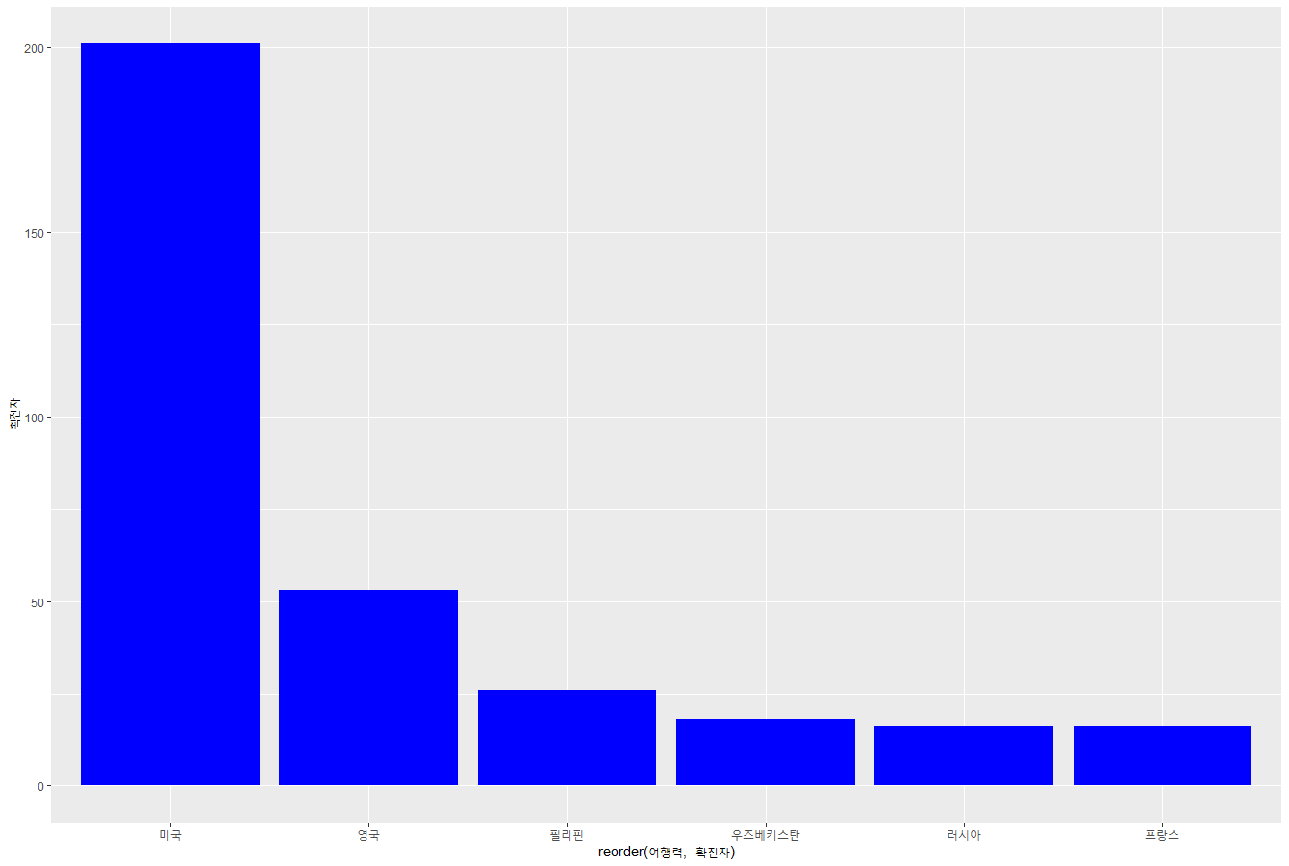
미국에서 감염환자가 가장 많이 유입

Slide 12
감염 경로 불명 환자 분석

Slide 13
감염경로 불명 환자 경향 및 예측
7일 이전 데이터 중 감염경로 조사중인 환자는 감염경로를 밝혀내지 못한 감염경로 불명 환자로 취급
기간별 통계 및 시계열 분석을 통한 예측

Slide 14
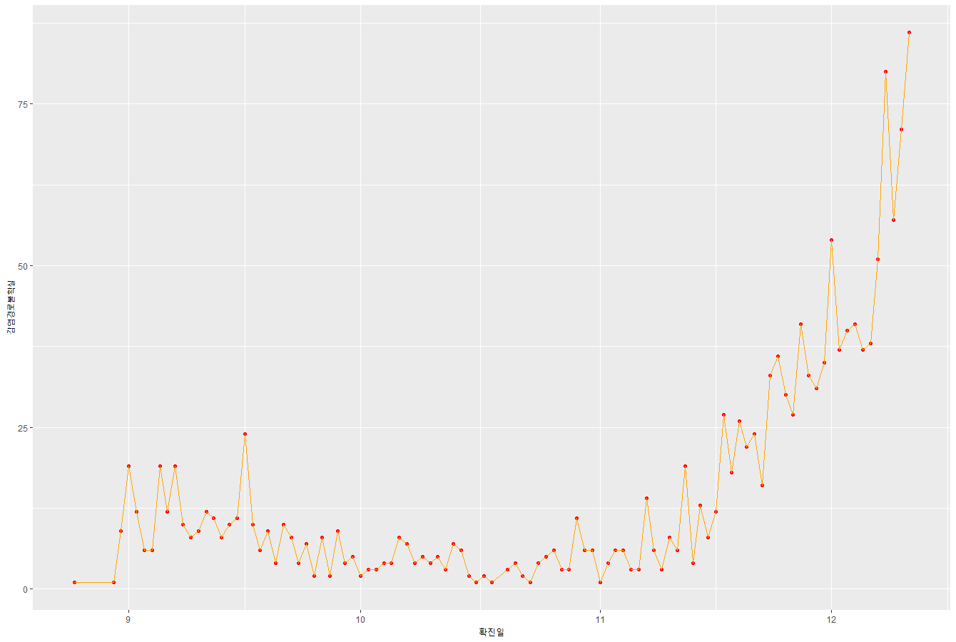
감염경로 미확인 확진자 수 경향

Slide 15
감염경로 불명 예측
uncertain_ts <- ts(uncertain$감염경로불확실)
uncertain_ts
uncertain_decompose <- decompose(uncertain_ts)
uncertain_arima <- auto.arima(uncertain_ts)
summary(uncertain_arima)
uncertain_forecast <- forecast(uncertain_arima, h =10)
uncertain_forecast

Slide 16
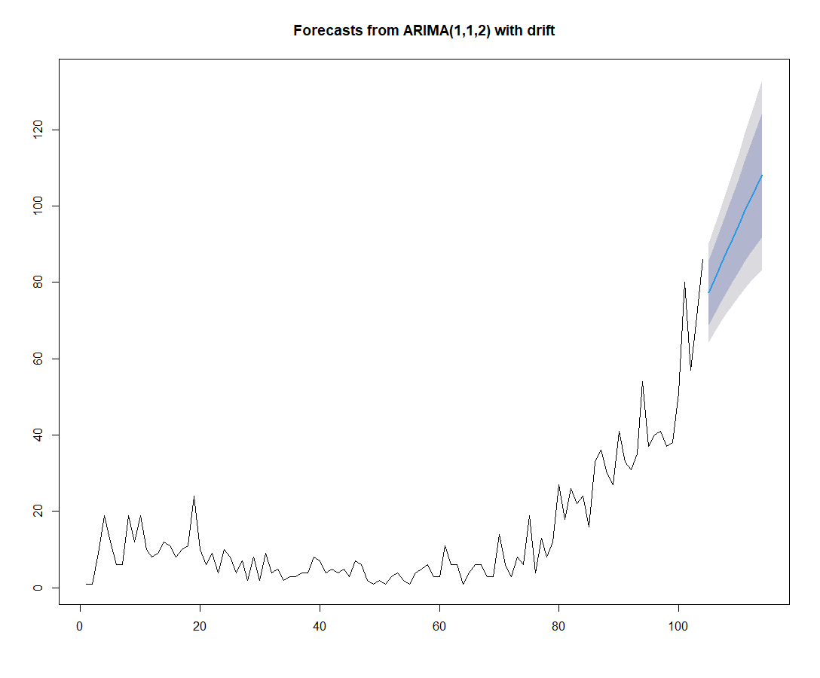
향후 10일동안 감염경로 불확실 환자 예측 결과

Slide 17
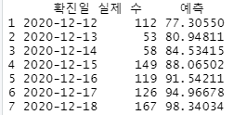
실제 데이터와 예측값 비교

Slide 18
결과 분석
감염경로 불명환자는 계속 증가할 것으로 예측됩니다.
일주일 뒤에는 불명환자가 100명을 넘어갈 것으로 예측됩니다.
예측보다 실제 데이터의 감염 경로 불명 환자가 더 많게 나타납니다.
비교 데이터가 최근 일주일의 데이터라 조사가 아직 끝나지 않아 큰지, 예상보다 빠르게 증가하는지 추가 연구가 필요합니다.

Slide 19
일일 확진자 수 시각화 및 예측

Slide 20
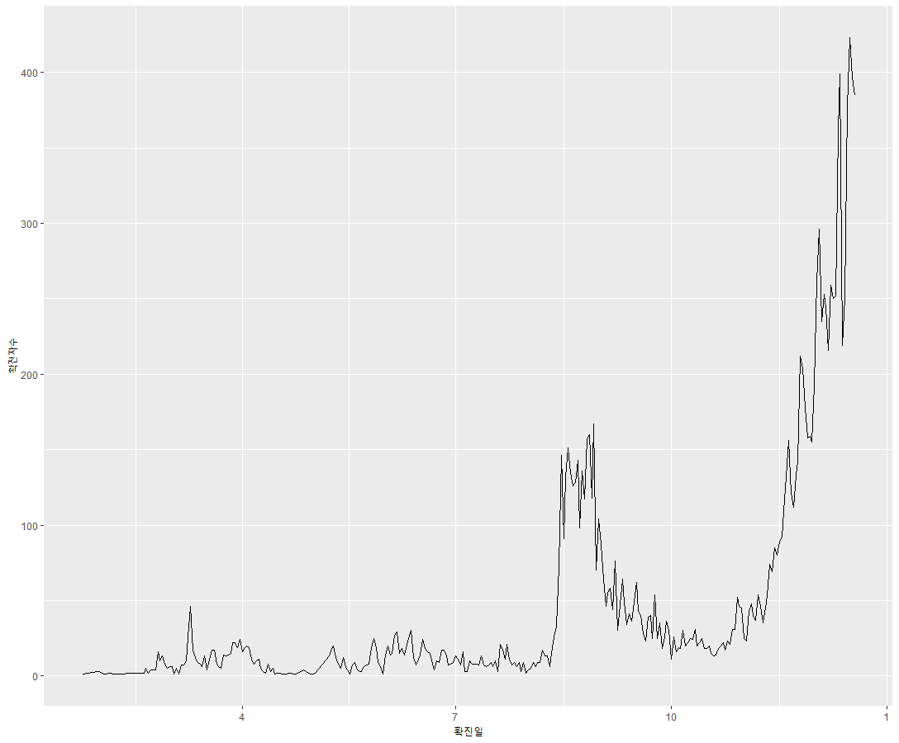
시각화

Slide 21
시계열 분석
covid_day_ts <- ts(covid_day$확진자수, frequency = 30)
covid_day
covid_day_decompose <- decompose(covid_day_ts)
summary(covid_day_decompose)
plot(covid_day_decompose)

Slide 22
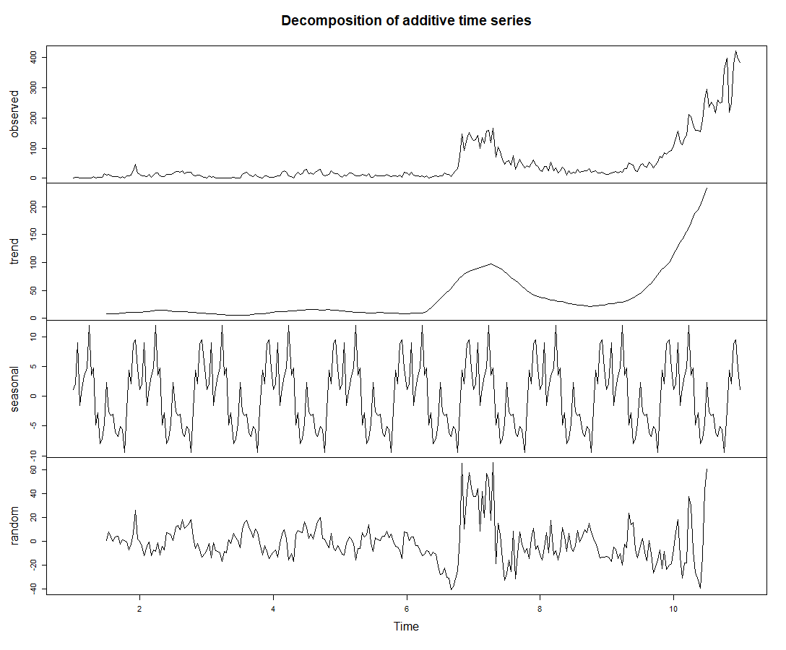
30일 주기로 설정된 ts를 decompose한 결과

Slide 23
확진자 예측
향후 2개월간의 확진자 수를 예측
covid_day_arima <- auto.arima(covid_day_ts)
summary(covid_day_arima)
covid_forecast <- forecast(covid_day_arima, h = 60)
covid_forecast

Slide 24
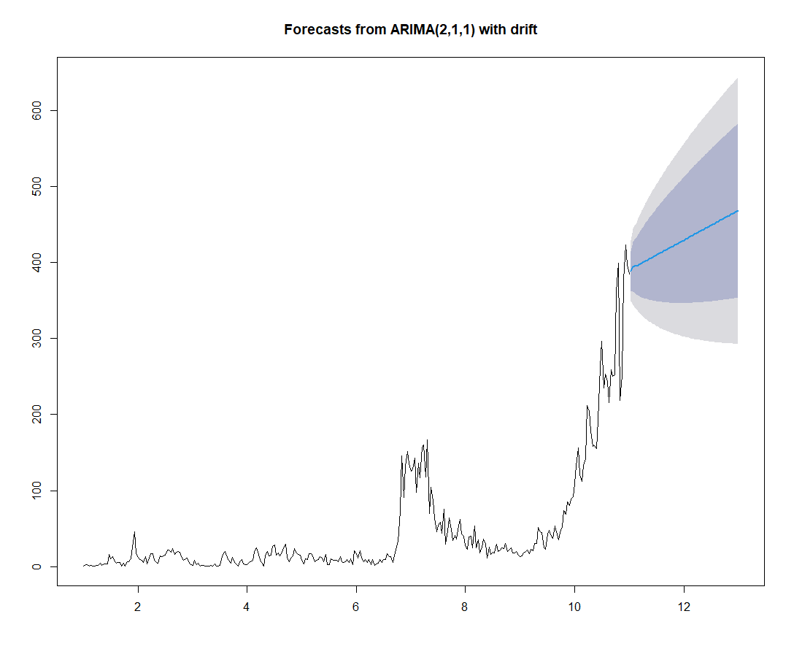
2개월 후 확진자 예상

Slide 25
실제 결과와 비교
서울시 12/21일 확진자가 328명임에 비해 arima모델은 393명으로 예측합니다.
확진자수가 12/16일 425명으로 최대치를 갱신하고 18일 385명으로 감소한 것을 지속 감소가 아닌 주기적인 변동으로 인식한 것으로 보입니다.
Decompose결과 trend가 계속 증가하고 seasonal이 주기성을 반영하지 못하기 때문에 지속 증가하는 모델이 만들어지는 것으로 보입니다.

Slide 26
확진자 예측 frequency 변경
30일 주기로 분석해 단순 증가로 예측한 것으로 보임
120일 주기로 현상이 반복된다고 가정하고 재분석

Slide 27
120일 주기데이터로 향후 120일 예측
covid_day_ts <- ts(covid_day$확진자수, frequency = 120)
tail(covid_day)
covid_day_decompose <- decompose(covid_day_ts)
summary(covid_day_decompose)
plot(covid_day_decompose)
covid_day_arima <- auto.arima(covid_day_ts)
summary(covid_day_arima)
covid_forecast <- forecast(covid_day_arima, h = 120)
head(as.numeric(covid_forecast$mean))
covid_forecast
plot(covid_forecast)

Slide 28
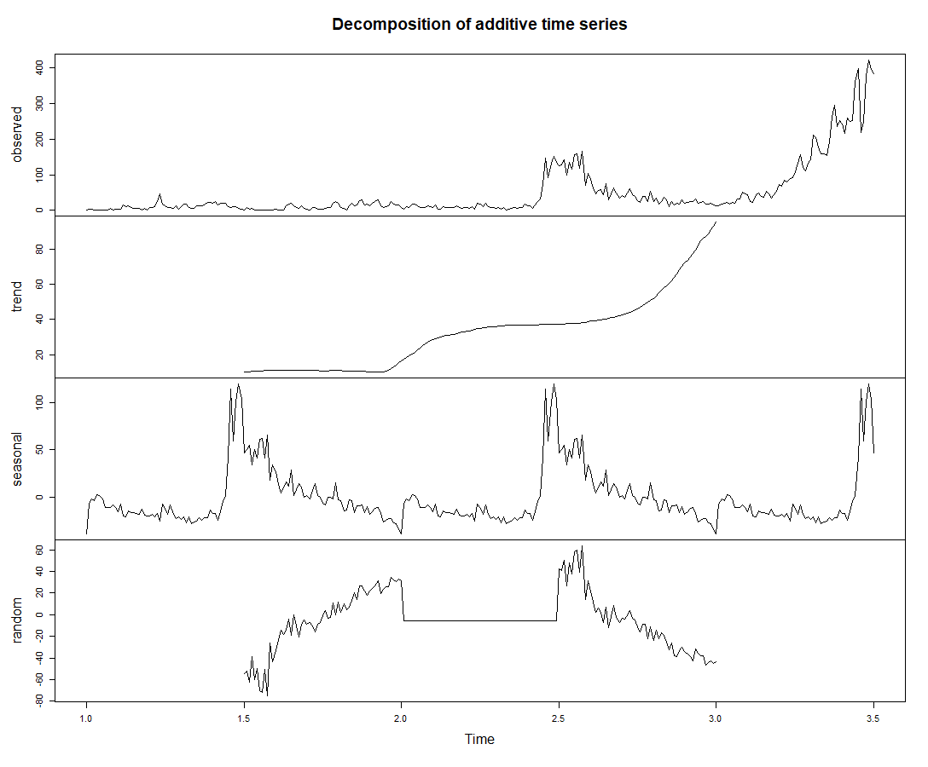
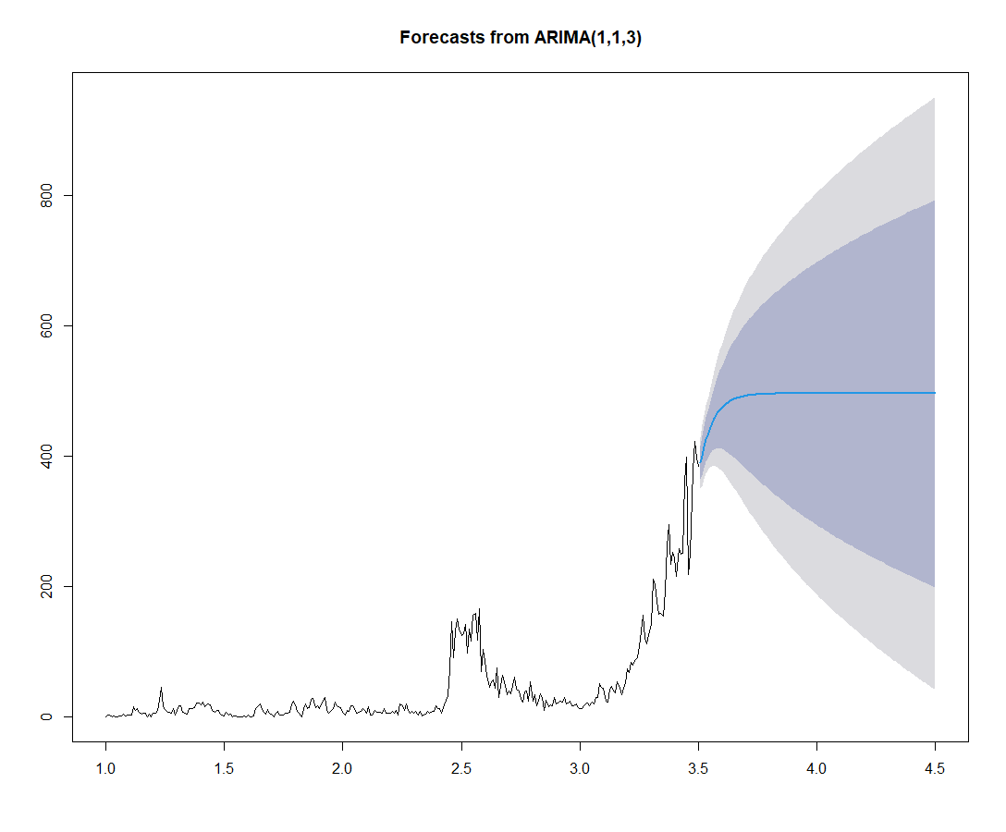
Decompose and forecast

Slide 29
결과 분석
120일 주기로 가정한 결과 약 30일 후에는 지속 증가가아닌 일정 수준으로 일일 확진자 수가 유지될 것으로 예상
Seasonal에 주기적 급격한 증가와 감소가 반영되어 처음 분석보다는 개선된 결과를 보였습니다.
하지만 아직도 12/21 확진자 예측결과는 400명으로 328명의 실제 데이터와 차이가 큽니다.

Slide 30
결론
Arima를 이용한 분석 결과 확진자수와 감염경로 불확실 환자는 계속 증가할 것으로 예측됩니다.
다만 현재 분석은 급격한 증가와 감소가 한번밖에 나타나지 않는 모델이라, 시계열 분석이 잘 작동하지 않을 수 있다고 생각됩니다. 이번 2차 대유행이 끝나고 데이터가 모인다면, 3차 대유행때는 정확하게 주기성을 찾아낼 수 있다고 생각합니다.
현재 일일 확진자수가 400명대로 유지될 것이라는 분석이 맞는지 아니면 정부 조치의 성공으로 감소할지는 실제 경과를 살펴봐야 분석의 정확성을 판단할 수 있다고 보입니다.

